Slide 1
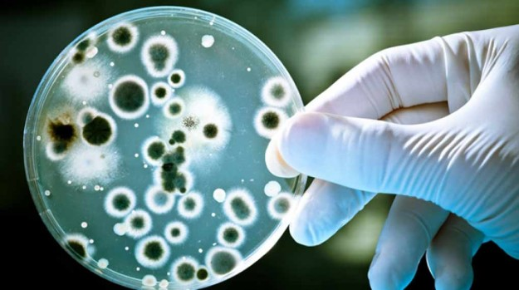
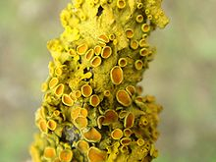
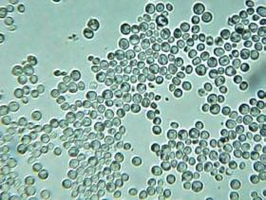
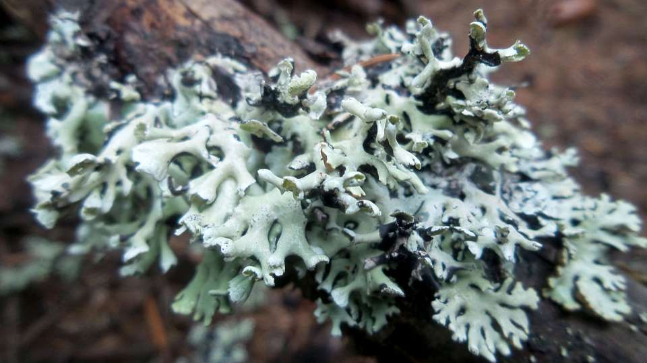
Iné huby a lišajníky
Biológia 6. ročník
ZŠ Jána Švermu, Humenné
Mgr. Veronika Bačovčinová

Slide 2
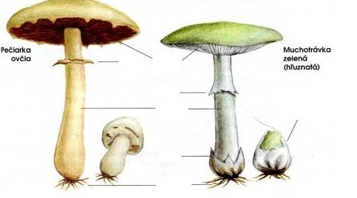
Zopakujme si
Čo sú to huby?
Z akých častí sú zložené telá mnohobunkových húb? Pomôž si obrázkom.

Slide 3
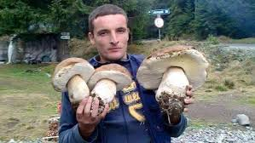
Aký význam majú huby v prírode?
Ktoré huby spolunažívajú s koreňmi stromov? Uveď príklady.
Akým spôsobom sa huby rozmnožujú?
Vymenuj zásady prvej pomoci pri otrave hubami.
Vymenuj zásady zberu húb.

Slide 4
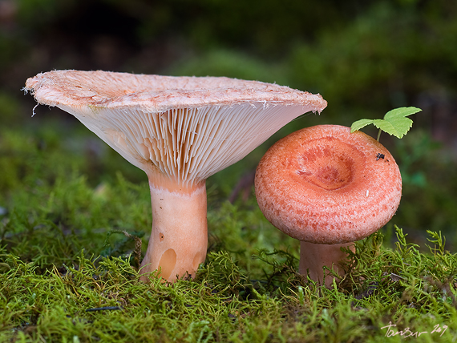
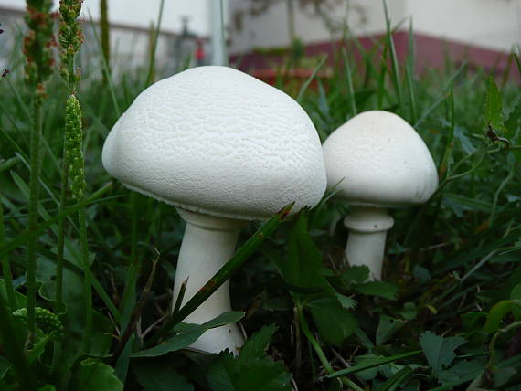
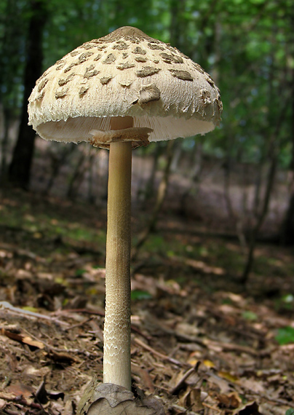
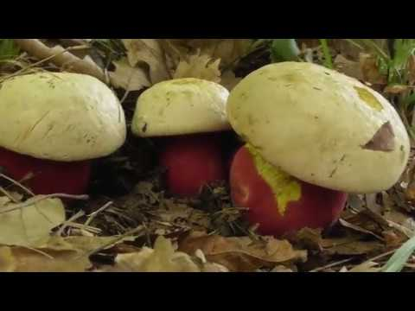
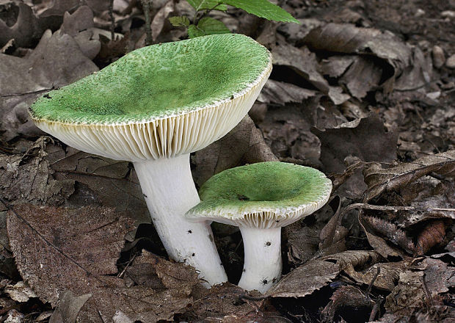
Uveď názvy húb, ktoré vidíš na obrázku. Som jedlá, nejedlá alebo jedovatá huba?
4.
1.
5.
3.
2.

Slide 5
Iné huby a lišajníky
Okrem húb s plodnicou rozlišujeme aj iné druhy húb:
jednobunkové huby
mnohobunkové huby bez plodnice
lišajníky

Slide 6
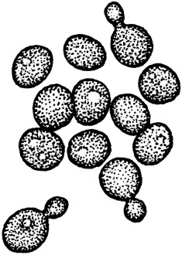
Jednobunkové huby
K jednobunkovým hubám patria kvasinky. Nachádzajú sa všade okolo nás (voda, pôda, pokožka, telo rastlín, telo hmyzu).
Dokážu prežiť extrémne podmienky prostredia (veľmi nízke teploty, vysoký obsah soli a cukru v prostredí, veľmi znečistené prostredie)
Voľným okom ich nevidíme.

Slide 7
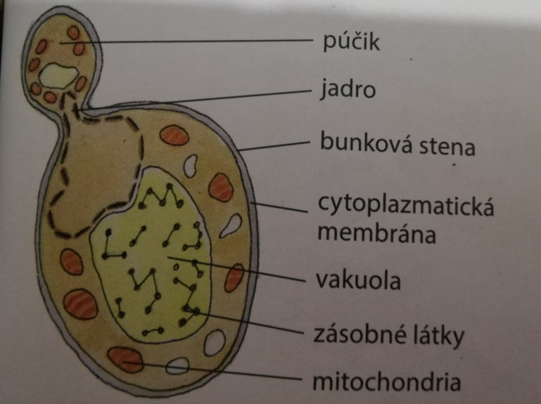
Ich telo tvorí jedna bunka, ktorá vykonáva všetky životné funkcie (dýchanie, rast, príjem a vylučovanie látok, rozmnožovanie, pohyb). Bunku kvasinky tvoria organely.

Slide 8
Kvasinky sa rozmnožujú pučaním. Z materskej (pôvodnej) bunky vzniká nová bunka tak, že na nej vzniká púčik. Ten rastie a rastie až sa od materskej bunky oddelí.
Za akých podmienok začne kvasinka pučať?

Slide 9
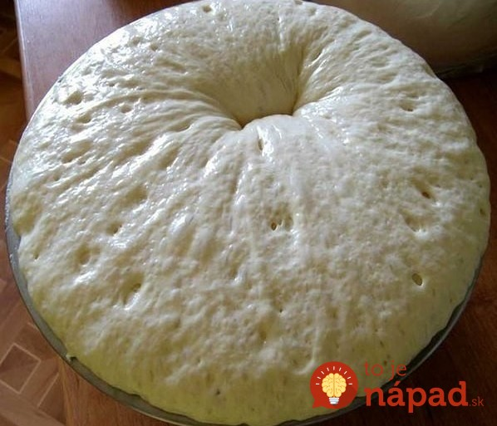
Kvasinky prijímajú živiny rozkladom cukru.
Prečo kysnuté cesto “nafučí“?

Slide 10
Význam kvasiniek
Potravinársky priemysel- výroba pečiva
Liehovarnícky priemysel- výroba piva, vína
Farmaceutický a kozmetický priemysel
Medicína- kvasinky (pôvodcovia ochorení), výroba vakcín, vitamínov,...

Slide 11
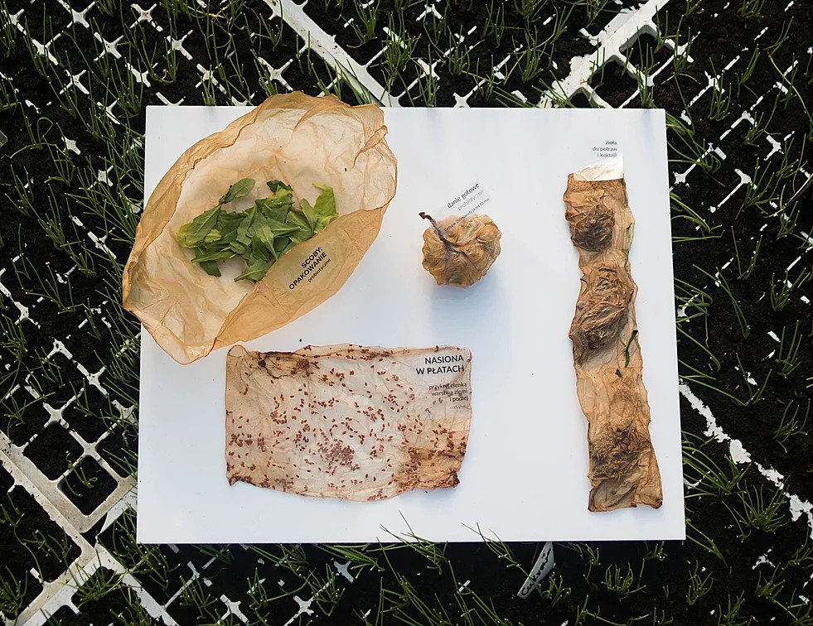
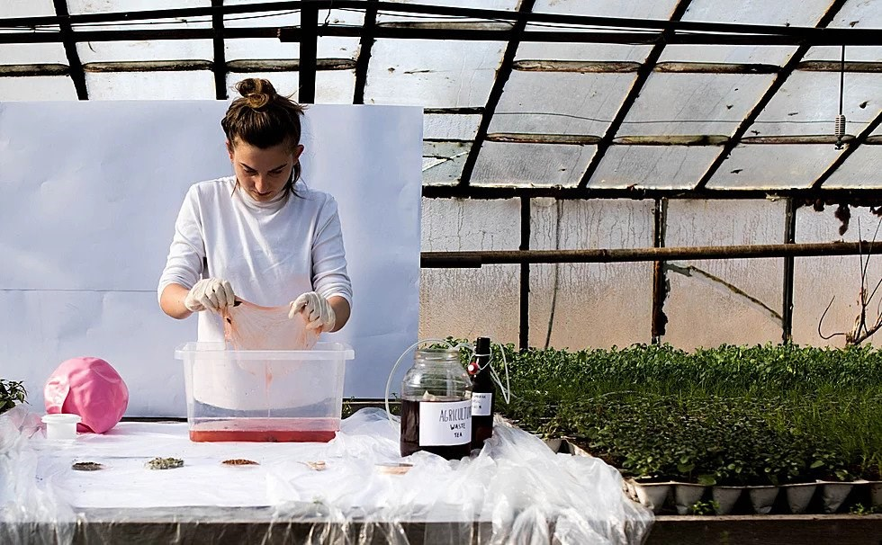
Vedci sú fascinovaní životom kvasiniek. Mladá poľská vedkyňa vyrobila obal z kvasiniek (scoby), ktorý sa dá ľahko rozložiť, zjesť a v budúcnosti by mohol nahradiť obaly z plastu ☺.

Slide 12

Tento výskum využíva hubu s názvom kombuča (“čajová huba“). Tá sa namáča do vody bohatej na baktérie a kvasinky, ktorá sa pravidelne „kŕmi“ cukrom a poľnohospodárskym odpadom. Takýmto spôsobom vzniká tento jedinečný obal na potraviny.

Slide 13
Napíš si Iné huby a lišajníky
Patria sem:
kvasinky
plesne
lišajníky
Kvasinky: sú jednobunkové organizmy( jedna bunka vykonáva všetky životné procesy)
Bunku kvasinky tvoria organely:
jadro
bunková stena
cytoplazmatická membrána
vakuola
mitochondrie
Kvasinky sa živia rozkladom cukru a rozmnožujú sa pučaním.

Slide 14
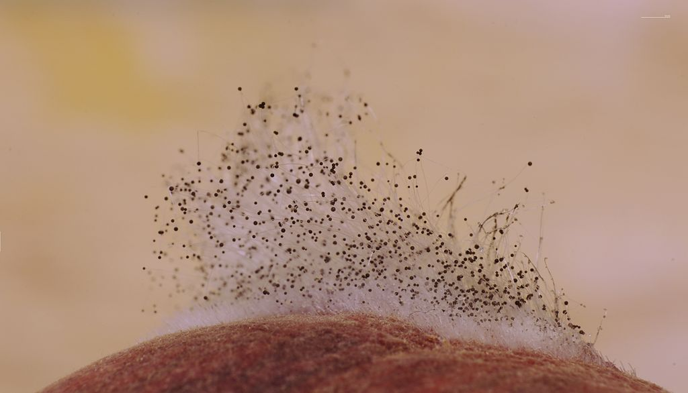
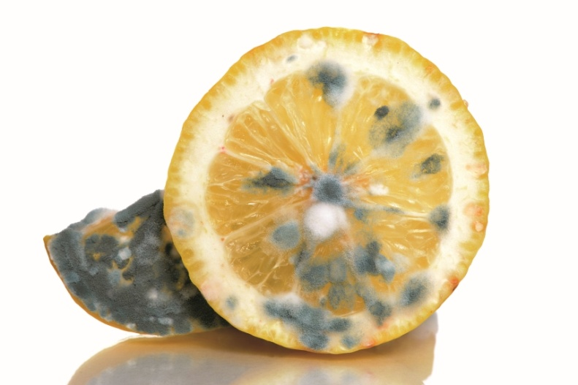
Plesne
Sú mnohobunkové huby bez plodníc.
Voľným okom ich nevidíme, až kým nevytvárajú povlaky (pripomínajú vatu alebo zamat). Sú všade okolo nás (pôda, voda, vzduch). Rozmnožujú sa výtrusmi.

Slide 15
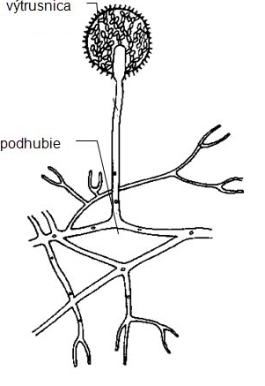
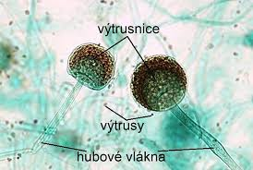
Stavba tela plesní

Slide 16
Napíš si:
Plesne: sú mnohobunkové huby bez plodníc. Rozmnožujú sa pomocou výtrusov.
Ich telo tvorí:
mnohobunkové podhubie
výtrusnica, ktorá vyrastá z podhubia

Slide 17
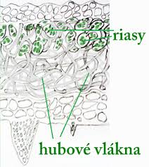
Lišajníky
Tvoria 2 organizmy, ktoré žijú spolu v symbióze:
hubové vlákna, ktoré nasávajú vodu
jednobunkové riasy, pri fotosyntéze vytvárajú organické látky, ktoré potrebujú huby na výživu
Hubové vlákna + jednobunkové riasy = lišajník

Slide 18
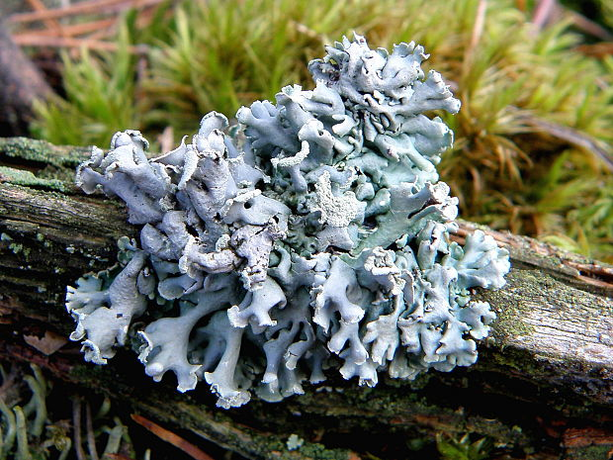
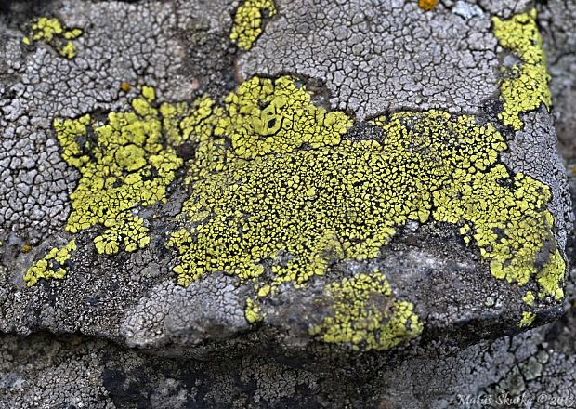
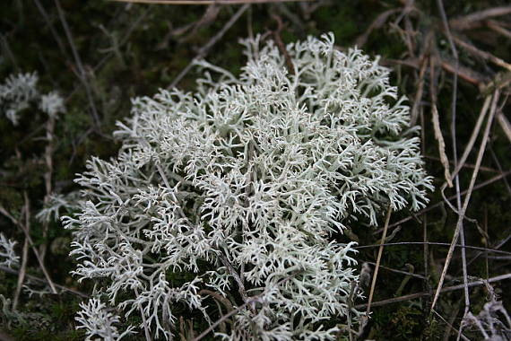
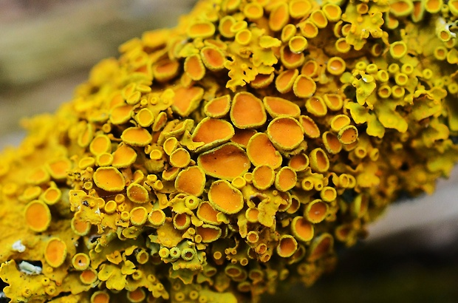
Zástupcovia lišajníkov
diskovka bublinatá
zemepisník mapovitý
dutohlávka sobia
diskovník múrový

Slide 19
Predpokladá sa, že vo svete sa nachádza približne 20 000 druhov lišajníkov. Na Slovensku je ich známych zhruba 1500.
Lišajníky osídľujú extrémne územia a sú dôležitým zdrojom výživy pre živočíchy, ktoré v takýchto nepriaznivých podmienkach žijú (hlavne soby). Neznášajú však znečistené prostredie, a preto sú prirodzenými ukazovateľmi čistoty životného prostredia.

Slide 20
Význam lišajníkov
Využívajú sa vo farbiarstve, voňavkárstve, v ľudovom liečiteľstve. Ich výlučky zabíjajú škodlivé huby a zabraňujú rastu nádorových buniek.
Ich negatívnou stránkou je to, že svojou aktivitou nenarúšajú len prirodzený skalný podklad, ale môžu takto narúšať aj budovy alebo kultúrne pamiatky (sochy a pod.).

Slide 21
Napíš si
Lišajníky sú mnohobunkové organizmy, ktoré sa skladajú z dvoch organizmov:
hubové vlákna, ktoré nasávajú vodu
jednobunkové riasy, ktoré fotosyntézou vytvárajú organické látky, ktoré potrebujú huby na výživu
Najčastejšie sa lišajníky rozmnožujú nepohlavne odlomenými časťami tela.

